Slide 1



Slide 2

Wat bespreken we vandaag?
Wat is Kidnie?
Fondsenwerving
Het Kidnie Consortium
Het Droomfonds project
Uitdagingen in gentherapieontwikkeling
Hoe gaan we dit voor elkaar krijgen?

Slide 3
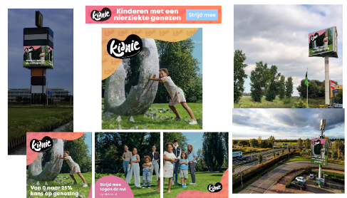
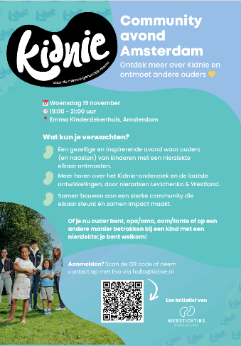
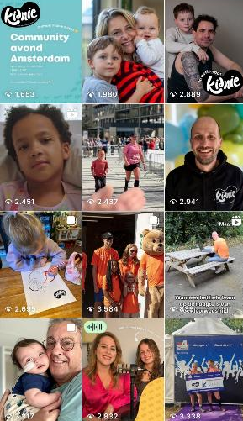

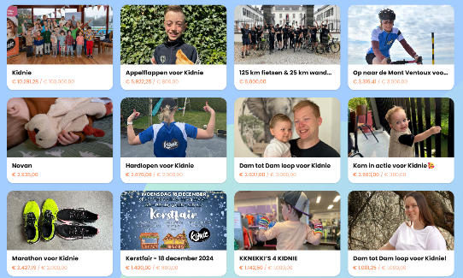
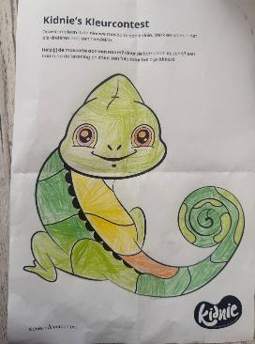
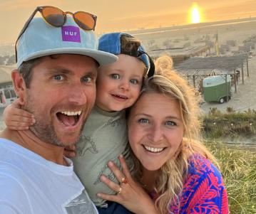
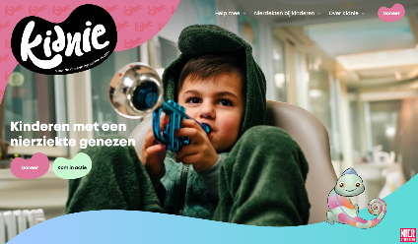
Notes:
In 2024 is er veel gebouwd: merk, strategie, positionering. Begonnen met een de merkvideo en fotoshoot met Bodhi. Vervolgens het lanceringsevenement.

Slide 4

Kidnie Consortium
Notes:
Michiel aan het woord

Slide 5
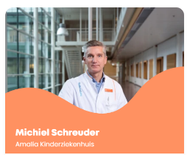
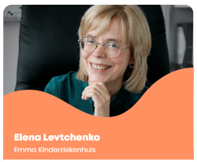
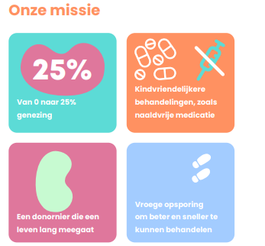
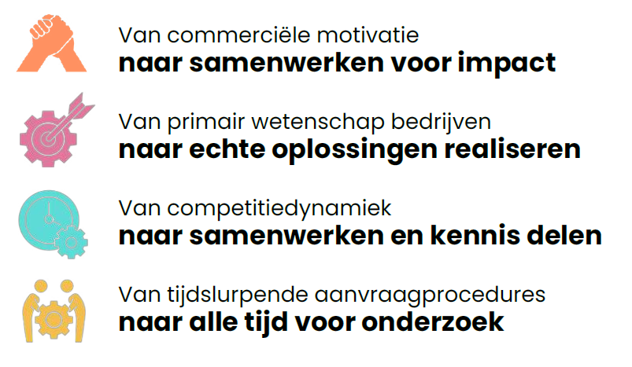
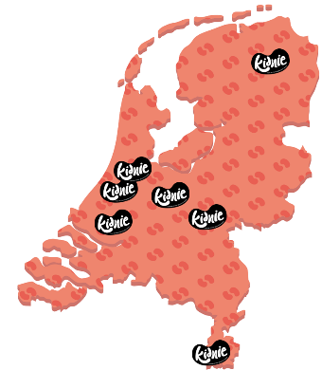

Kindie Consortium
Infrastructuur

Slide 6
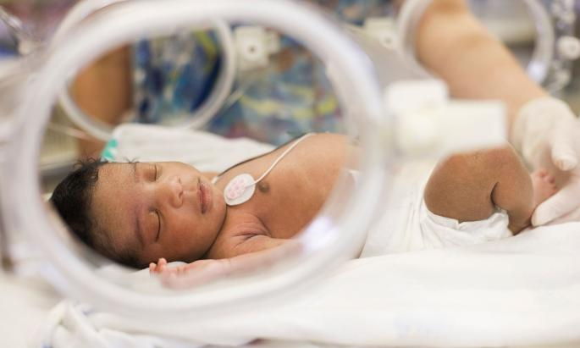
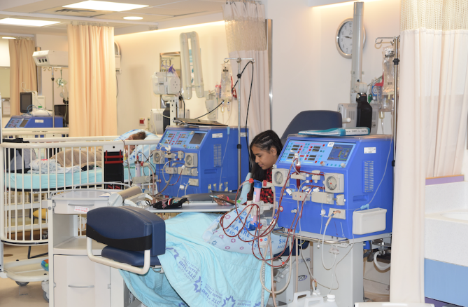


Slide 7
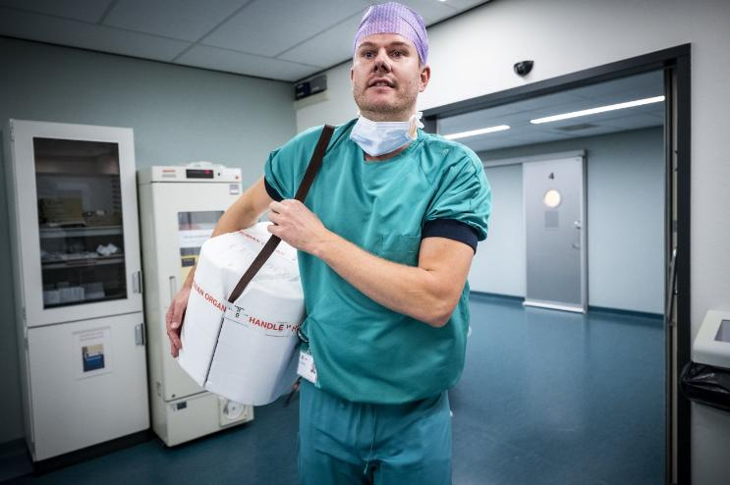
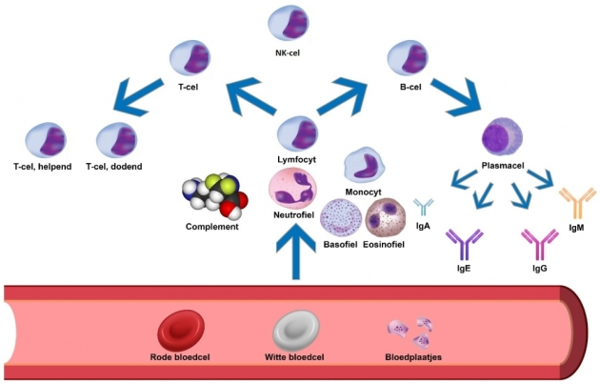
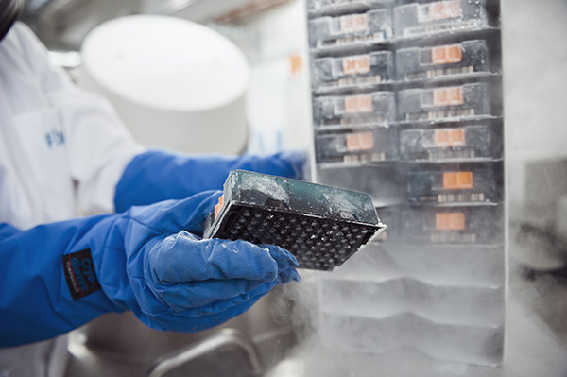
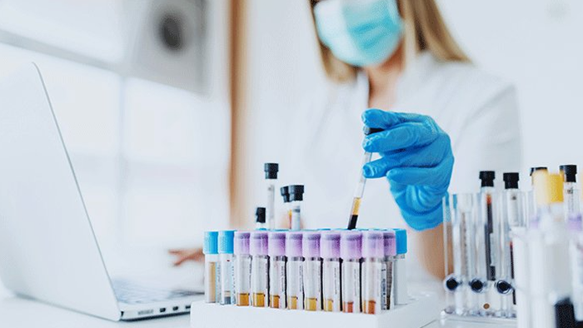
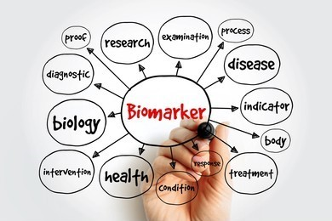

Slide 8
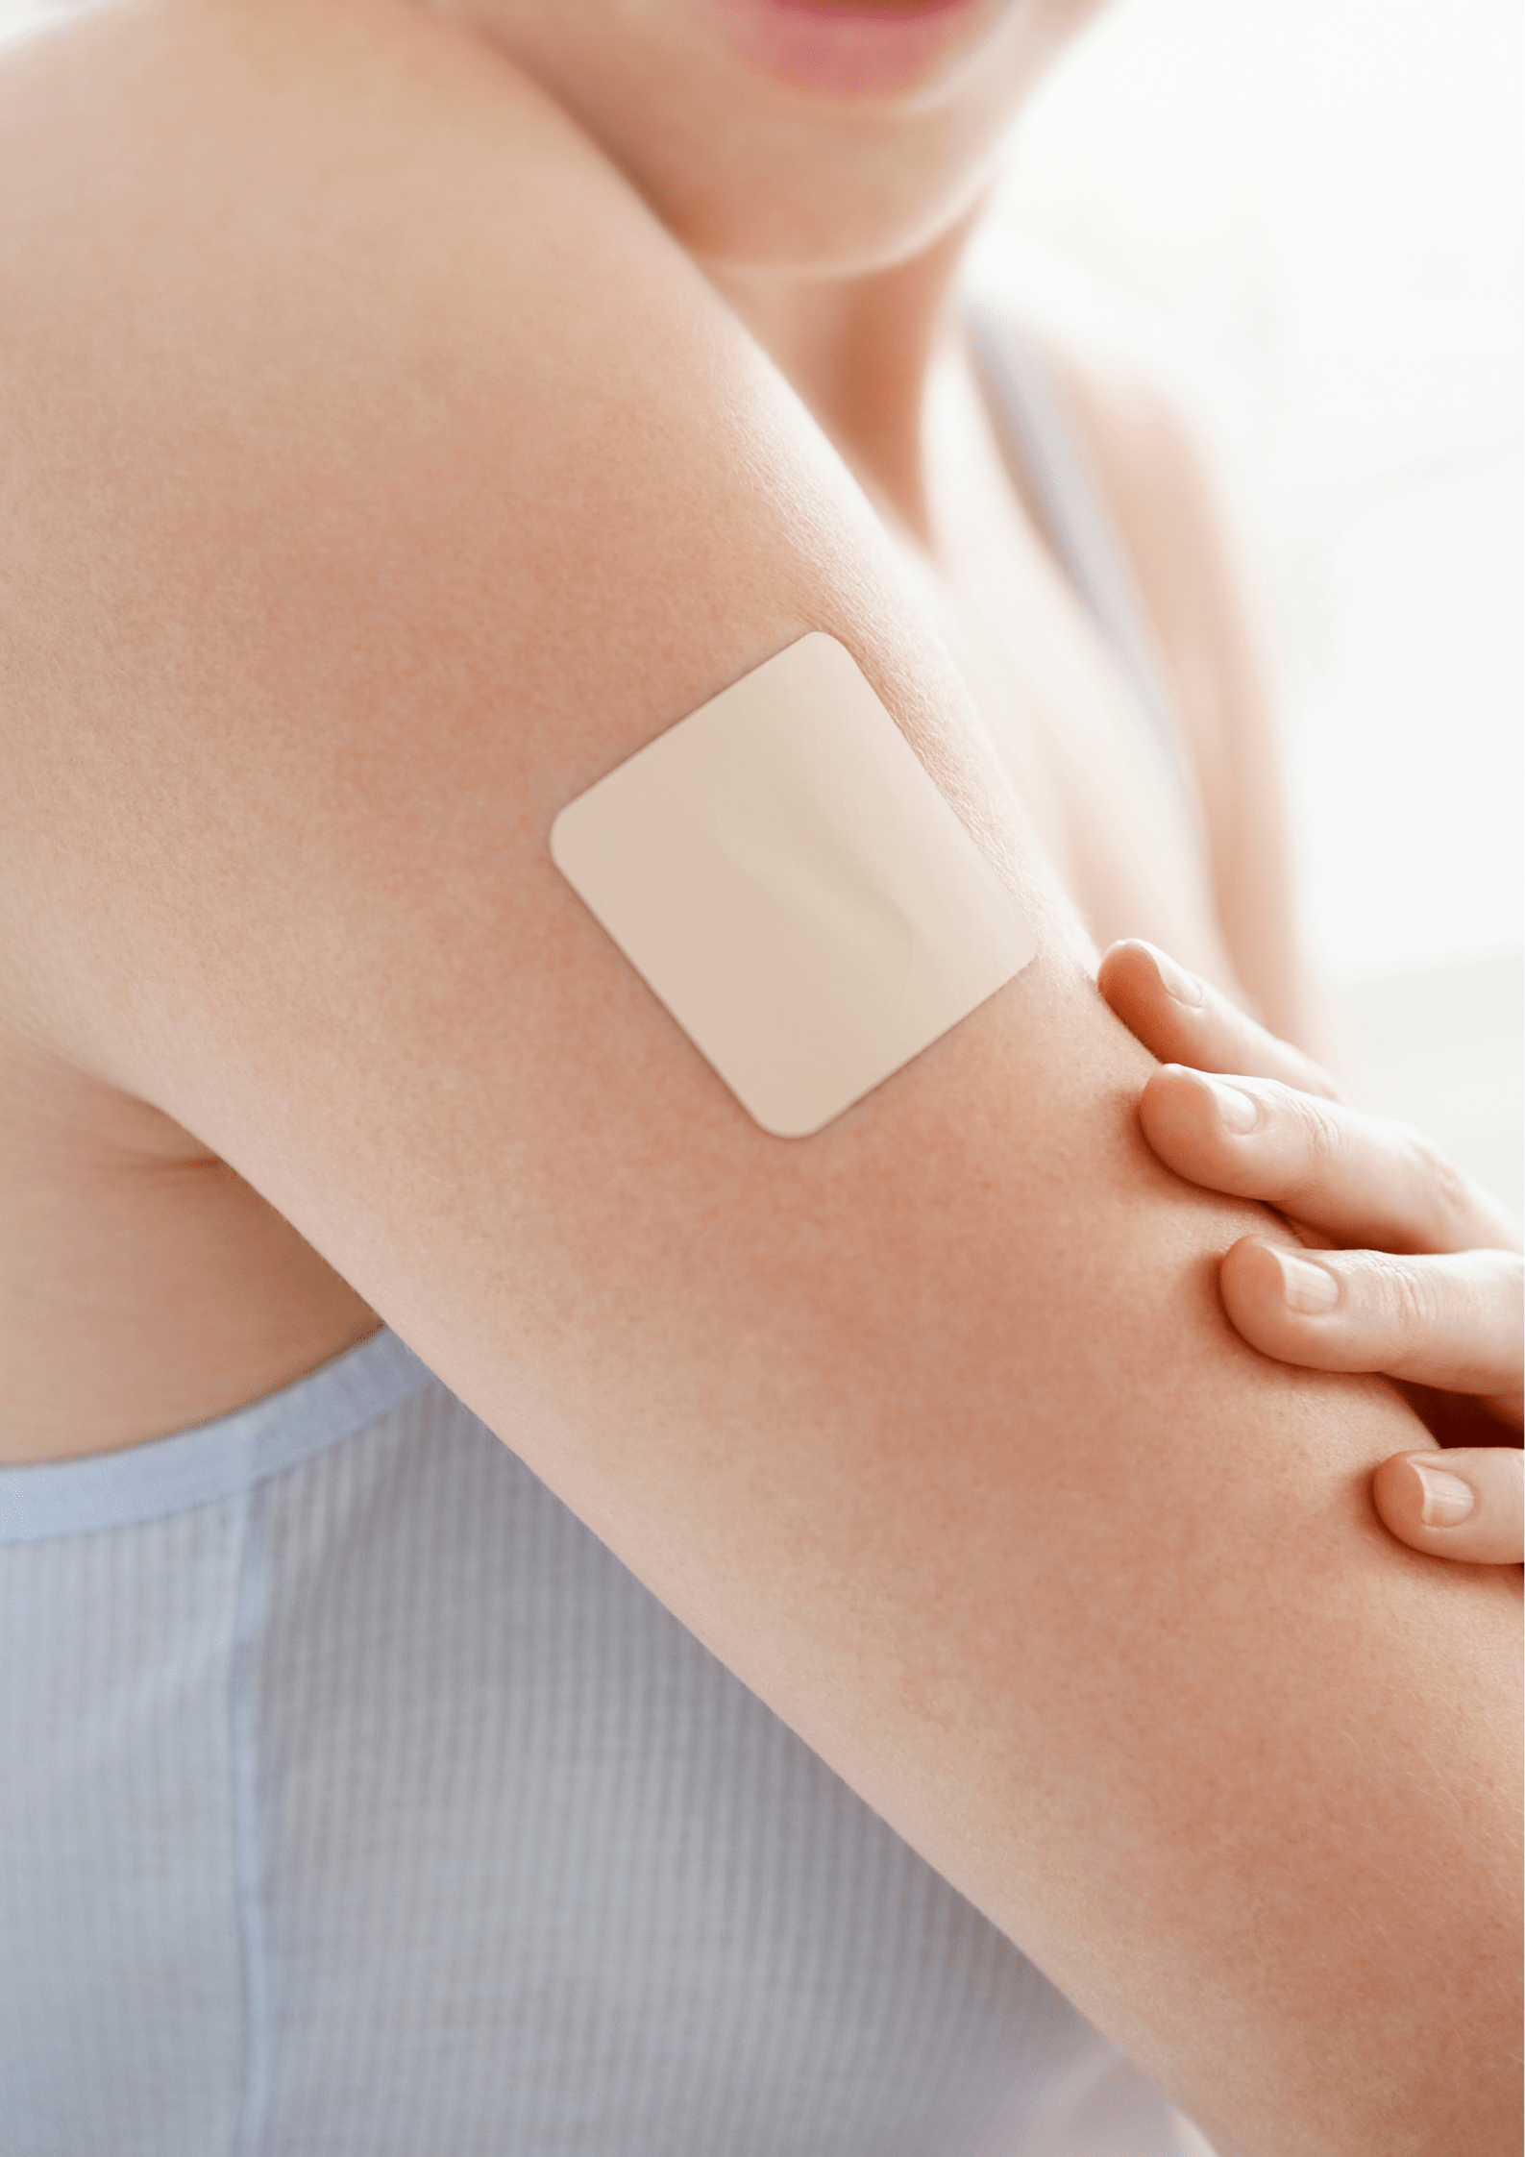
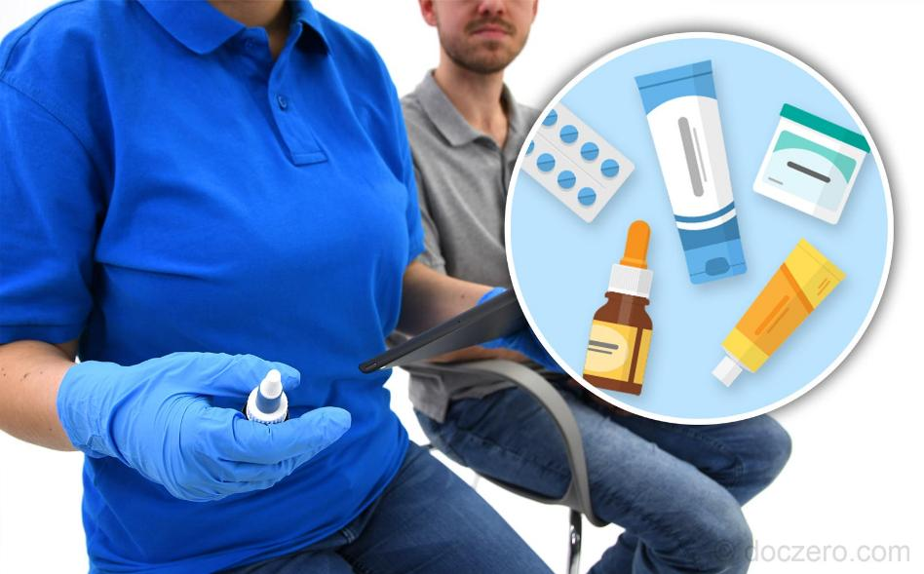
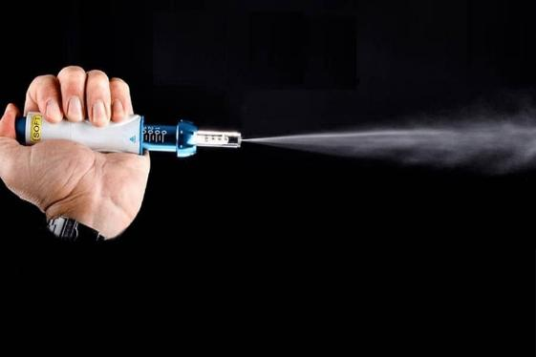
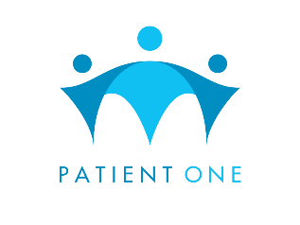
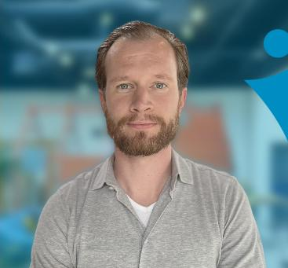
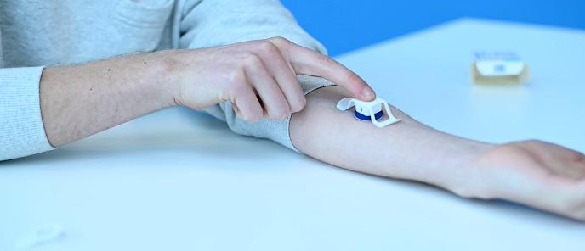


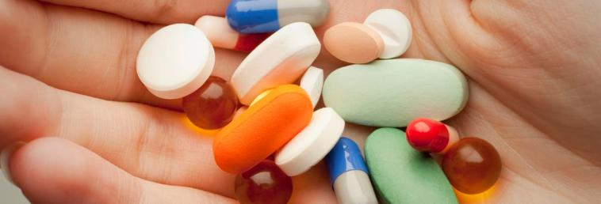

Slide 9
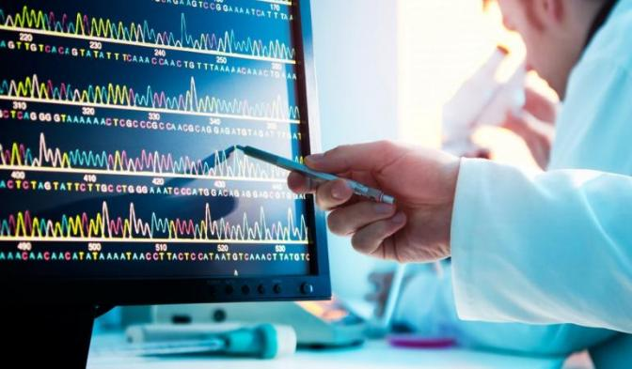
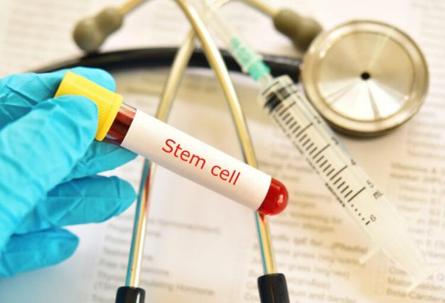
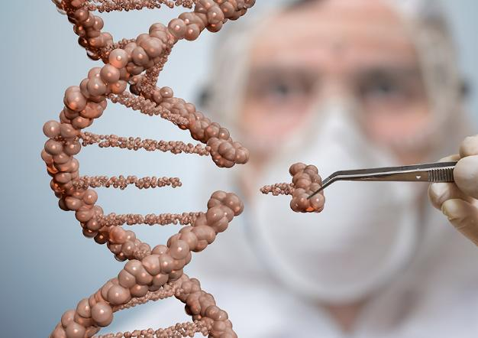

Slide 10
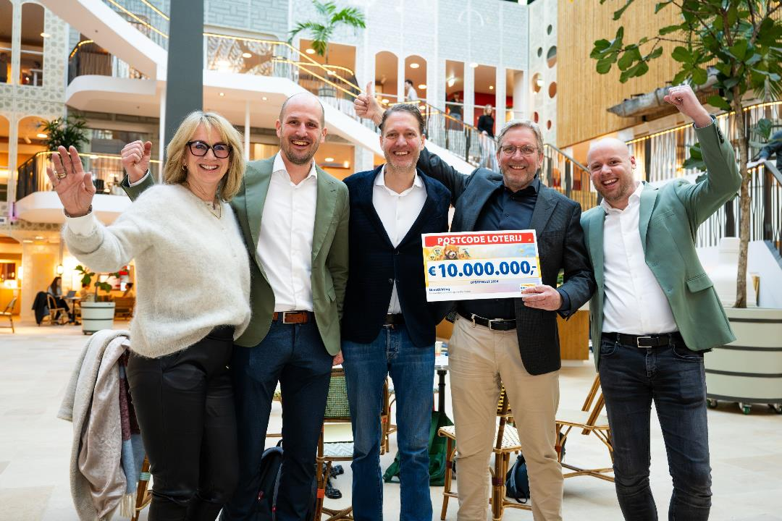
3. Droomfonds project

Slide 11

Wat is Kidnie?
Droomfonds project

Slide 12
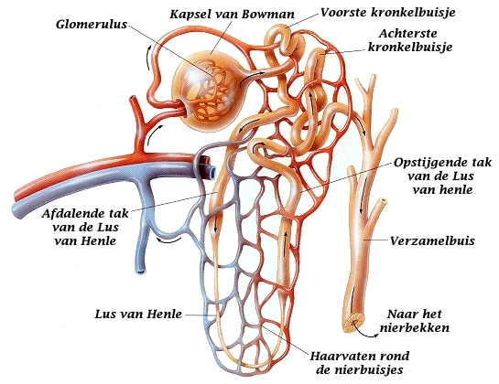
Uitdagingen in gentherapieontwikkeling
Hoe komen we op de juiste plek?
In de juiste dosering?
Met voldoende effect
Met blijvend effect
Zonder onbedoelde bijeffecten

Slide 13
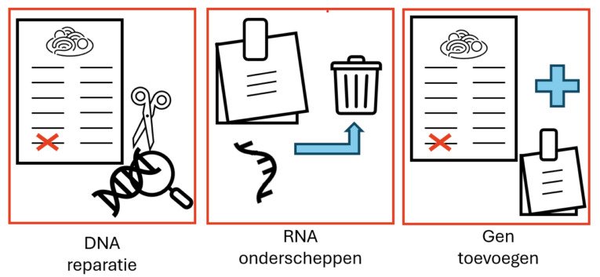
2. Uitdagingen in gentherapieontwikkeling
Hoe komen we op de juiste plek?
In de juiste dosering?
Met voldoende effect
Met blijvend effect
Zonder onbedoelde bijeffecten
Hoe repareren we het gen?

Slide 14
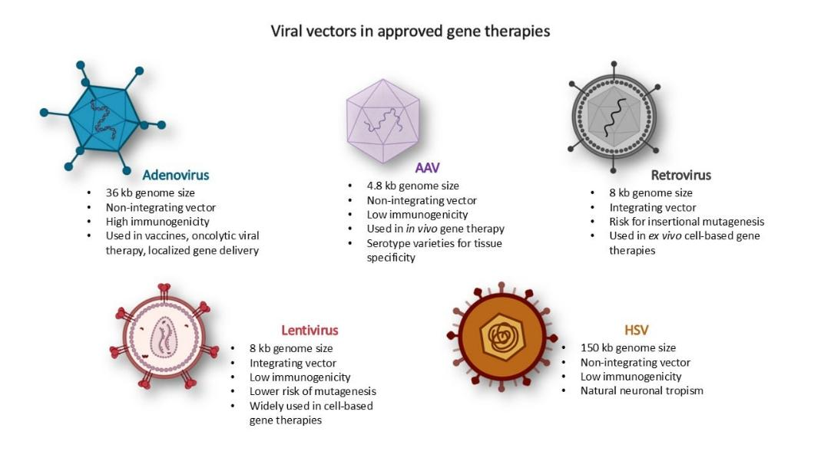
2. Uitdagingen in gentherapieontwikkeling
Hoe komen we op de juiste plek?
In de juiste dosering?
Met voldoende effect
Met blijvend effect
Zonder onbedoelde bijeffecten
Hoe repareren we het gen?

Slide 15

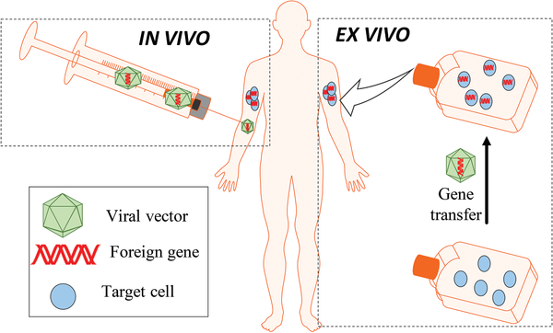
2. Uitdagingen in gentherapieontwikkeling
Lokaal
Systemisch

Slide 16
Uitdaging Cystinose
Komt in het hele lichaam voor
Nierprobleem in moeilijk bereikbare Proximale Tubulus
Hoge mate van celdeling
Nierschade treedt al op zeer jonge leeftijd op → heel jong behandelen

Slide 17
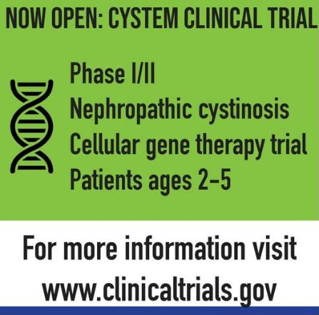
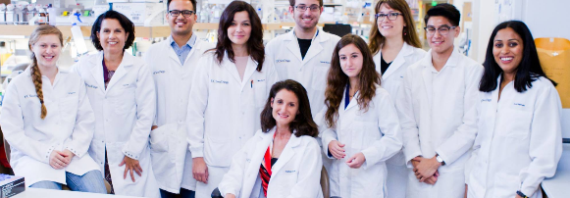

Slide 18
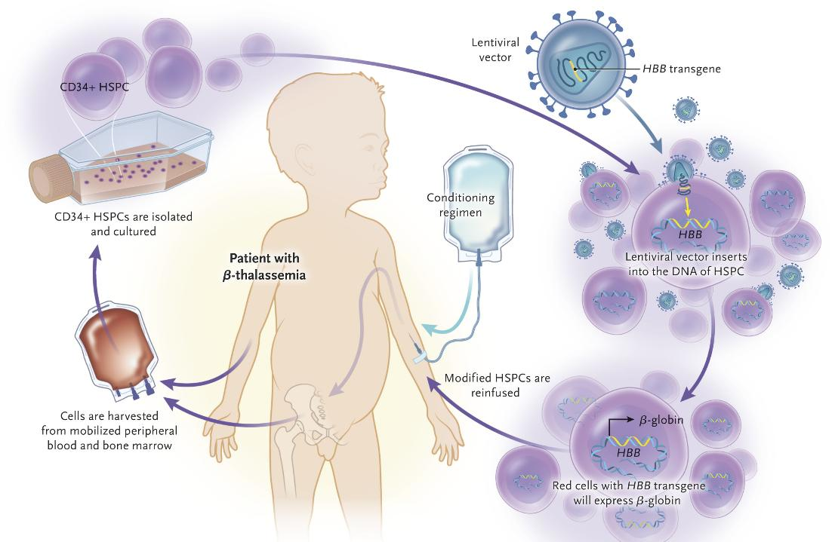

Slide 19
Waarom dan toch cystinose?
Novartis therapie nog niet bewezen in bescherming nier + zware coditionering
Prof. dr. Elena Levtchenko
Veel modelsystemen om te testen
Als het lukt in de proximale tubuli een gen te repareren kunnen we ook Lowe, Dent en Cystinurie behandelen

Slide 20



Info Michiel toevoegen
3. Hoe gaan we dit
voor elkaar krijgen?

Slide 21
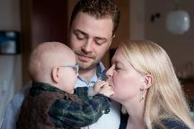
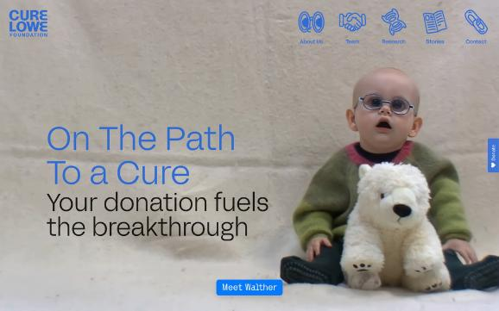
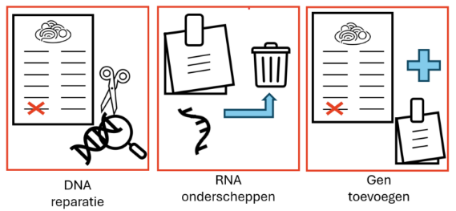

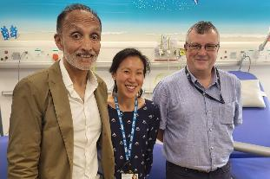

Kansen spreiden – 2 routes
X

Slide 22
